Slide 1
bDesigner操作說明

Slide 2
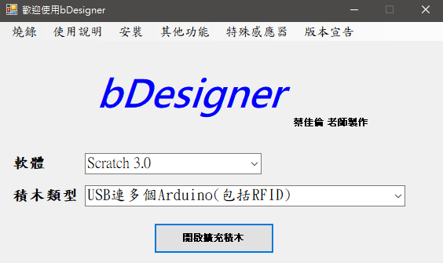

Slide 3
